Slide 1
Mountain
Searching
2013182020 박인혁
2013182021 박장호

Slide 2
Intention of the Planning
기획 의도
산 이름만 입력해도 산의 상세 정보 확인 가능
산의 정보를 제공해 다양한 서비스에 도움

Slide 3
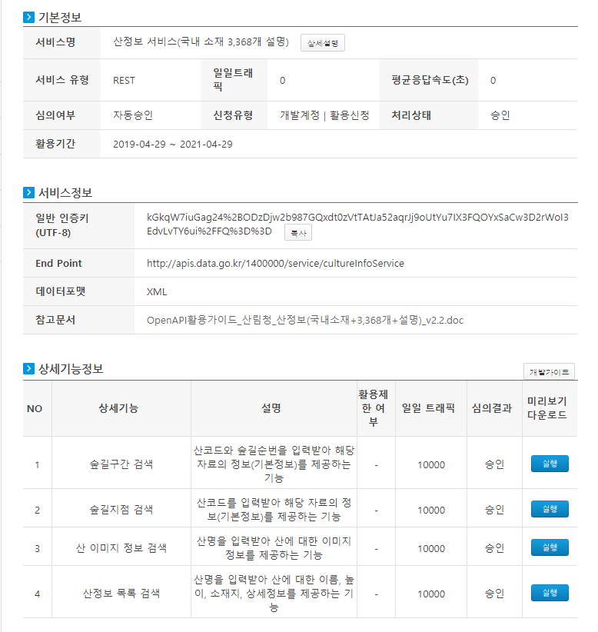
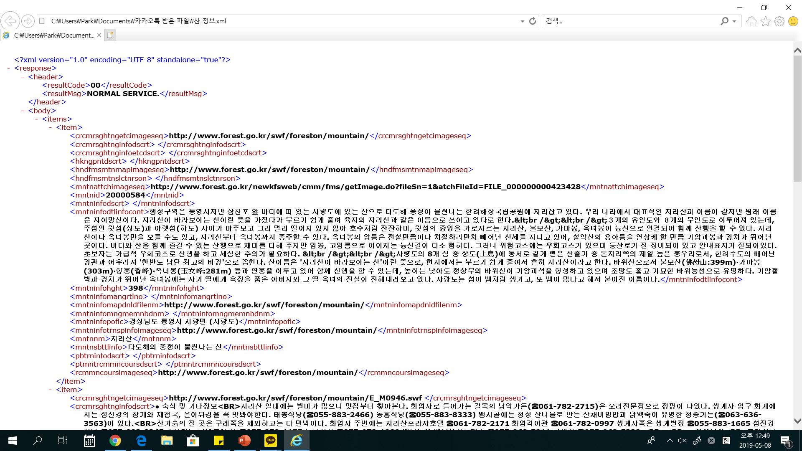
Using OpenAPI Service

Slide 4
Develop Application
사용자가 검색한 산의 정보를 출력하는 프로그램
구현 기능
- API 연동을 통한 데이터 출력
- 산의 소재지와 지도 연동
- 산 정보를 이메일로 전송
- 텔레그램 봇 구현

Slide 5
Role Sharing
박장호
UI 디자인
API 연동
지도 연동
박인혁
이메일 전송 기능
텔레그램 봇 기능
C/C++ 연동

Slide 6
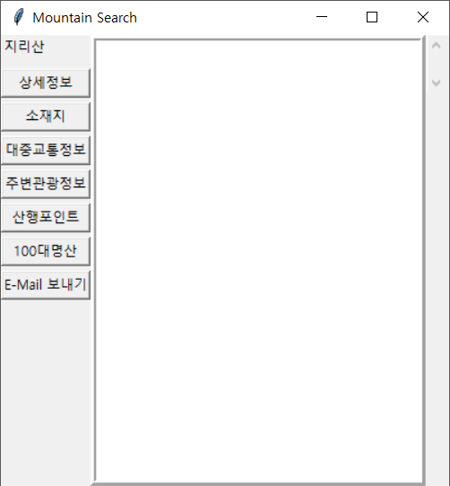
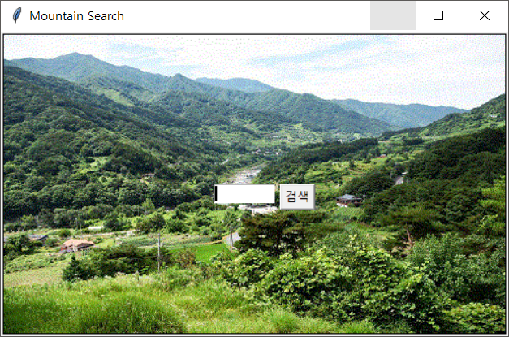
App Preview
산 검색
산 정보 출력

Slide 7
Development Schedule
1주차
5.6~5.12
2주차
5.13~5.19
3주차
5.20~5.26
- XML 모듈 조사
- 국가 공공데이터
포탈 활용사례조사
- 관련 응용 앱 조사
- GitHub 저장소 생성
- 데이터 연동 공부
- Tkinter GUI 구현
- 기본 기능 구현1
4주차
5.27~6.2
5주차
6.3~6.9
5주차
6.3~6.9
중간 발표
- 기본 기능 구현2
- 추가 기능 구현
- 미비점 보완
C/C++ 연동
배포파일 작성
- 최종 발표

